Slide 1
迷路探査ゲーム ~ルール説明~

Slide 2
探査マップ
☆
☆
☆
ロボの初期位置：スタートマスで南向き
5つある☆マスのうち3つを通過するような アルゴリズムを組んでください。
☆
北
☆
西
東
南

Slide 3
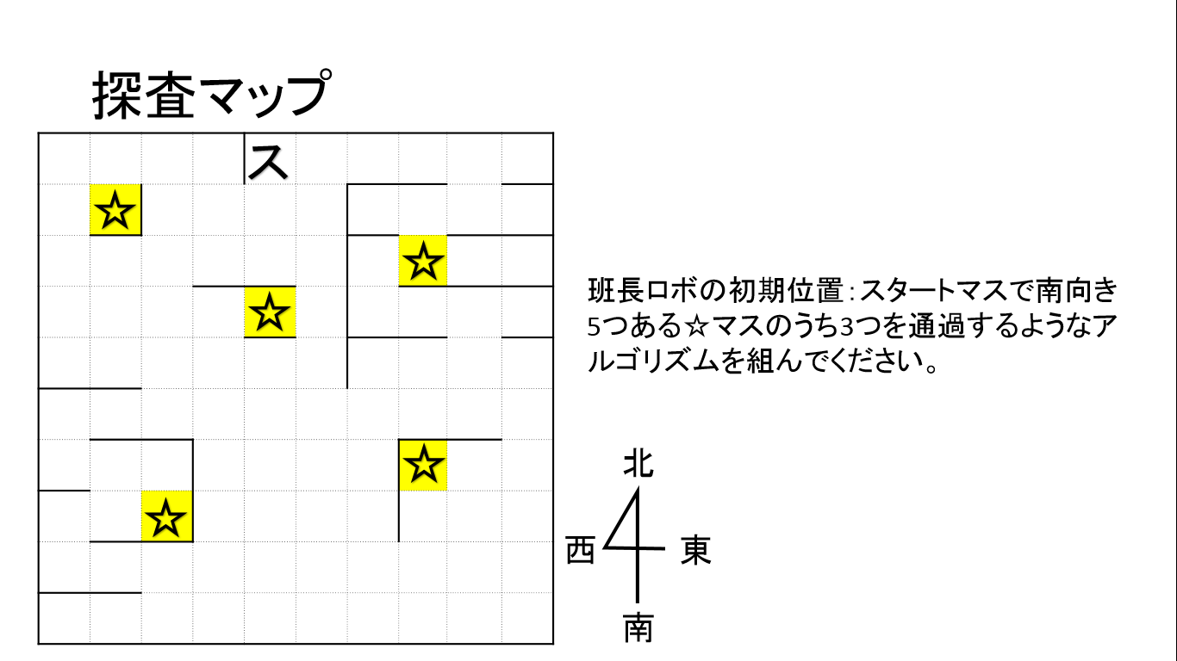
アルゴリズムはフローチャート形式で
開始
前
壁
Yes
No
前
右
壁
Yes
No
前
左

Slide 4
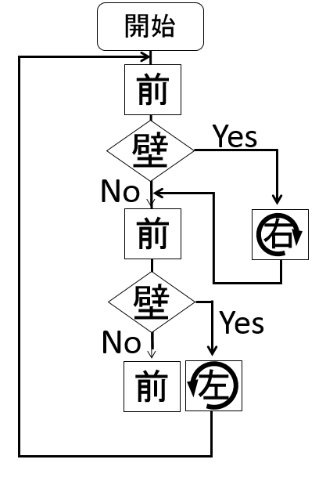
完成したフローチャートの 使用コマンドの総数が少ないチームの勝ち！
←７コマンド
ただしこれは☆マスを3つ通れないので失格

Slide 5
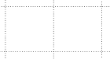
移動コマンド：前
今向いている方向へ一マス進む
向いている方向が壁の時は何もしない
前

Slide 6
移動コマンド：右、左
その場で右へ90度回転する
右
左

Slide 7
分岐コマンド：壁
前が壁かどうかで分岐をする
壁
Yes
No

Slide 8
使用例
壁にぶつかるまで前進
壁にぶつかったら右へ回転し、処理を続ける
壁
Yes
No
前
右

Slide 9
分岐コマンド：☆マス
その場が☆マスかどうかで分岐をする
☆
Yes
No

Slide 10
使用例
向かう☆マスごとにアルゴリズムを変えれる
壁
No
Yes
前
右
アルゴリズムA
☆
Yes
No
アルゴリズムBへ

Slide 11
分岐コマンド：東西南北
今向いている方向が北かどうかで分岐をする
北
Yes
No
東
西
南
Yes
Yes
Yes
No
No
No

Slide 12
使用例
北を向く
北
Yes
No
北
右
西
東
南

Slide 13
破壊コマンド：壁破壊
前にある壁を1度だけ破壊することができる。
2回目以降このコマンドを呼び出してもなにも起きない
フローチャートの中に複数回このコマンドを置いてもよいが、有効なのはフローチャート内で呼び出された最初の1つのみ
壁がない場所でこのコマンドを呼び出した時も使用したとみなす。(以降の呼び出しは無効となる)
破壊された壁は以降ずっと壊れたままとする
外壁は壊せない。
壊

Slide 14
使用例
壁があったら壊して次の処理へ
壁
Yes
No
壊

Slide 15
使用例
壁
Yes
No
壊
前
壁
Yes
No
壊
前

Slide 16
マーカーコマンド
探査をしながらマスに目印(マーカー)を置いていくことができる
マーカーがあるか否かで分岐ができる
マーカーを置けるマスの数に上限はない
(100マスすべてにマーカーを付けることも可能)
使用例）通ったマスすべてにマーカーを置けば、
マーカーの有無を調べることで通ったことのあるマスかどうかが分かる。

Slide 17
マーカーコマンド：置く
今いるマスにマーカ―を置く
既にマーカーが置いてある時は何もしない
＋

Slide 18
マーカーコマンド：取る
今いるマスのマーカ―を取る
マーカーが置いてない時は何もしない
ー

Slide 19
分岐コマンド：＠マーカー
今いるマスにマーカーがあるかどうかで分岐をする
Yes
＠マ
Yesへ分岐
No
Noへ分岐

Slide 20
分岐コマンド：前マーカー
前のマスにマーカーがあるかどうかで分岐をする
壁を向いていた場合はNoに分岐される
Yes
Yesへ分岐
前マ
No
Noへ分岐

Slide 21
細かいルール
全種類のコマンドを使う必要はない
ループは好きな位置に作れる(矢印の先を好きな場所へ繋げられる)
分岐した後、必ずしも合流しなくてもよい

